Slide 1
Git

Slide 2

什么是 Git ？
Git是一个分布式版本控制工具，主要用于管理开发过程中的源代码文件（Java类、xml文件、html页面等），在软件开发过程中被广泛使用。

Slide 3
学完后能干什么？
代码回溯
版本切换
多人协作
远程备份

Slide 4
Git 概述
Git 代码托管服务
Git 常用命令
在 IDEA中使用 Git

Slide 5
Git 概述
01
Git 简介
Git 下载与安装

Slide 6
Git 概述
Git 简介
Git 是一个分布式版本控制工具，通常用来对软件开发过程中的源代码文件进行管理。通过Git 仓库来存储和管理这些文件，Git 仓库分为两种：
本地仓库：开发人员自己电脑上的 Git 仓库
远程仓库：远程服务器上的 Git 仓库
commit：提交,将本地文件和版本信息保存到本地仓库
push：推送,将本地仓库文件和版本信息上传到远程仓库
pull：拉取,将远程仓库文件和版本信息下载到本地仓库
远程仓库
pull
pull
push
push
本地仓库
本地仓库
commit
commit

Slide 7
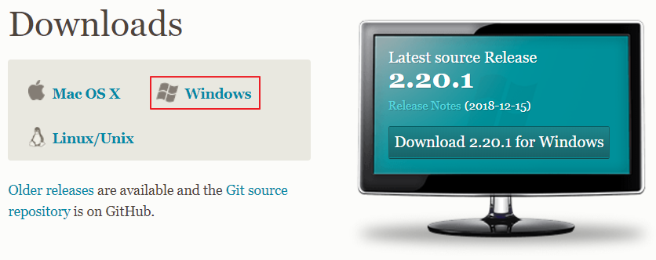
Git 概述
Git 下载与安装
下载地址： https://git-scm.com/download
下载完成后得到安装文件：

Slide 8
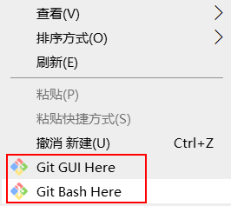
Git 概述
Git 下载与安装
安装完成后在任意目录点击鼠标右键，如果能看到如下菜单则表示安装完成：
Git GUI Here：打开Git 图形界面
Git Bash Here：打开Git 命令行

Slide 9
Git 代码托管服务
02
常用的 Git 代码托管服务
使用码云代码托管服务

Slide 10
Git 代码托管服务
常用的 Git 代码托管服务
Git中存在两种类型的仓库，即本地仓库和远程仓库。那么我们如何搭建Git远程仓库呢？
我们可以借助互联网上提供的一些代码托管服务来实现，其中比较常用的有GitHub、码云、GitLab等。
gitHub（ 地址：https://github.com/ ），是一个面向开源及私有软件项目的托管平台，因为只支持Git 作为唯一的版本库格式进行托管，故名gitHub
码云（地址： https://gitee.com/ ），是国内的一个代码托管平台，由于服务器在国内，所以相比于GitHub，码云速度会更快
GitLab （地址： https://about.gitlab.com/ ），是一个用于仓库管理系统的开源项目，使用Git作为代码管理工具，并在此基础上搭建起来的web服务
BitBucket（地址：https://bitbucket.org/） ，是一家源代码托管网站，采用Mercurial和Git作为分布式版本控制系统，同时提供商业计划和免费账户

Slide 11
Git 代码托管服务
使用码云代码托管服务
使用码云的操作流程如下：
1、注册码云账号
2、登录码云
3、创建远程仓库
4、邀请其他用户成为仓库成员

Slide 12
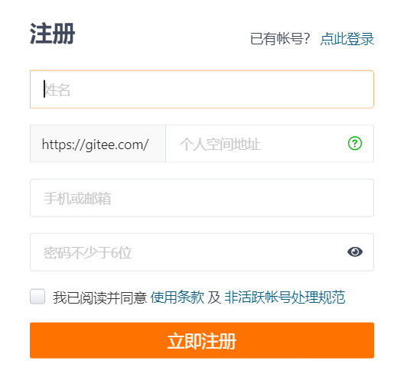
Git 代码托管服务
使用码云代码托管服务-注册码云账号
注册网址： https://gitee.com/signup

Slide 13
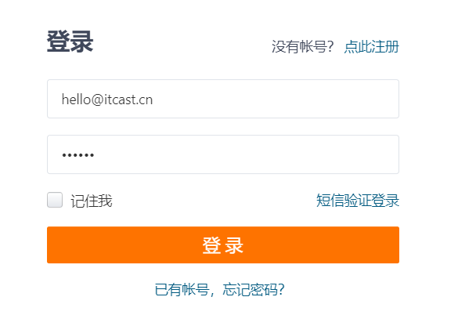
Git 代码托管服务
使用码云代码托管服务-登录码云
注册完成后可以使用刚刚注册的邮箱进行登录（地址： https://gitee.com/login ）

Slide 14
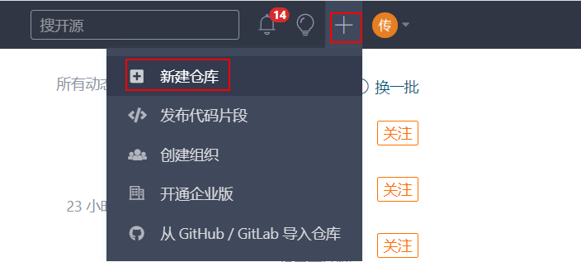
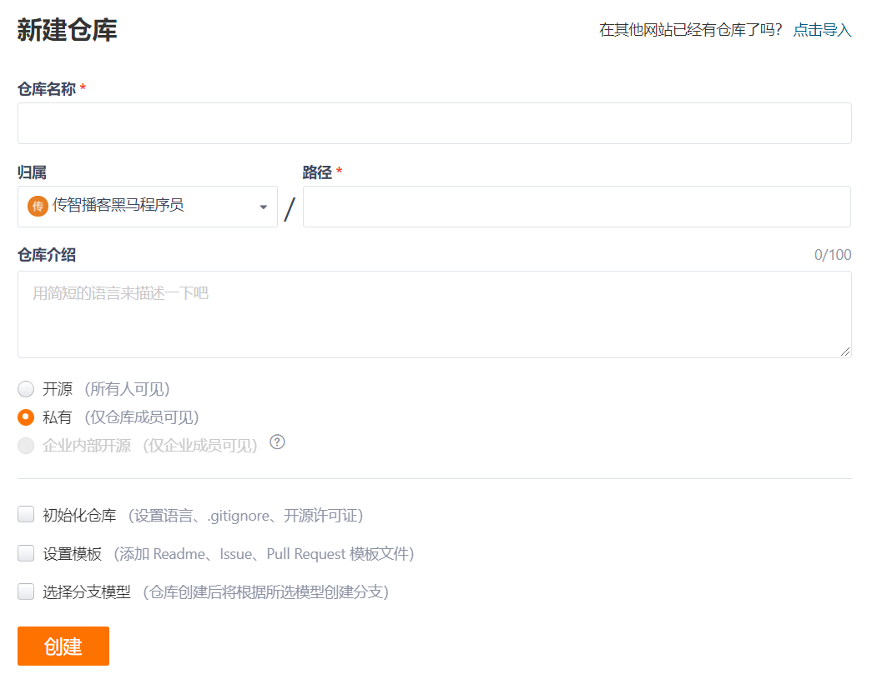
Git 代码托管服务
使用码云代码托管服务-创建远程仓库

Slide 15
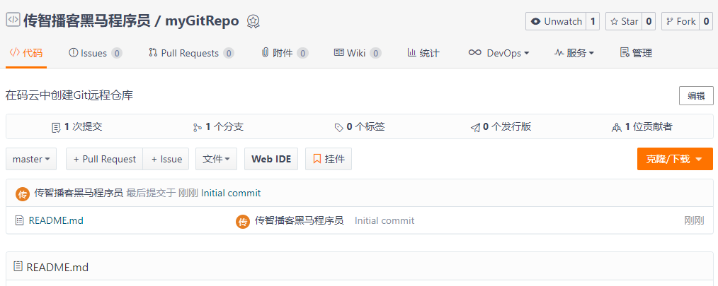
Git 代码托管服务
使用码云代码托管服务-创建远程仓库
创建完成后可以查看仓库信息：
注意：每个Git远程仓库都会对应一个网络地址，点击【克隆/下载】按钮，在弹出窗口点击【复制】按钮获得网络地址

Slide 16
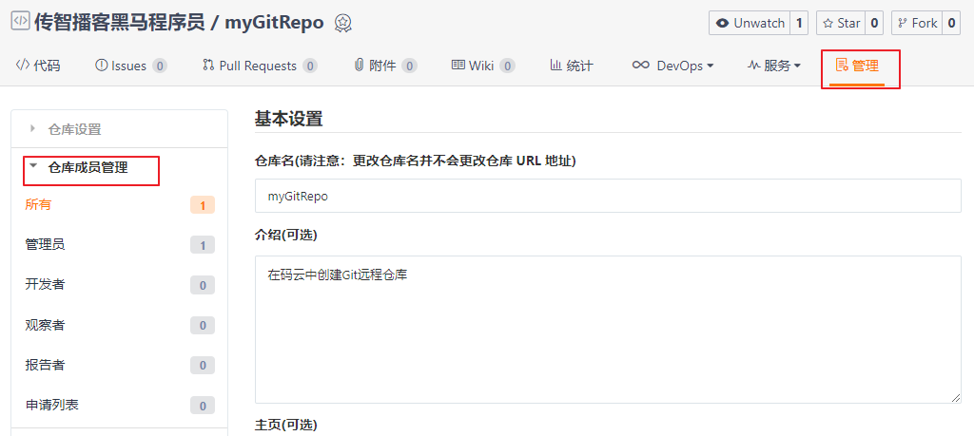
Git 代码托管服务
使用码云代码托管服务-邀请其他用户成为仓库成员
前面已经在码云上创建了自己的远程仓库，目前仓库成员只有自己一个人（身份为管理员）。在企业实际开发中，一个项目往往是由多个人共同开发完成的，为了使多个参与者都有权限操作远程仓库，就需要邀请其他项目参与者成为当前仓库的成员。

Slide 17
Git 常用命令
03
Git 全局设置
获取 Git 仓库
工作区、暂存区、版本库 概念
Git 工作区中文件的状态
本地仓库操作
远程仓库操作
分支操作
标签操作

Slide 18
Git 常用命令
Git 全局设置
当安装Git后首先要做的事情是设置用户名称和email地址。这是非常重要的，因为每次Git提交都会使用该用户信息。
在Git 命令行中执行下面命令：
设置用户信息
git config --global user.name “itcast”
git config --global user.email “hello@itcast.cn”
查看配置信息
git config --list
注意：上面设置的user.name和user.email并不是我们在注册码云账号时使用的用户名和邮箱，此处可以任意设置。

Slide 19
Git 常用命令
获取Git 仓库
要使用Git对我们的代码进行版本控制，首先需要获得Git仓库。
获取Git仓库通常有两种方式：
在本地初始化一个Git仓库（不常用）
从远程仓库克隆（常用）

Slide 20
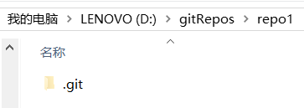
Git 常用命令
获取Git 仓库-在本地初始化Git仓库
执行步骤如下：
1. 在任意目录下创建一个空目录（例如repo1）作为我们的本地Git仓库
2. 进入这个目录中，点击右键打开Git bash窗口
3. 执行命令git init
如果在当前目录中看到.git文件夹（此文件夹为隐藏文件夹）则说明Git仓库创建成功

Slide 21
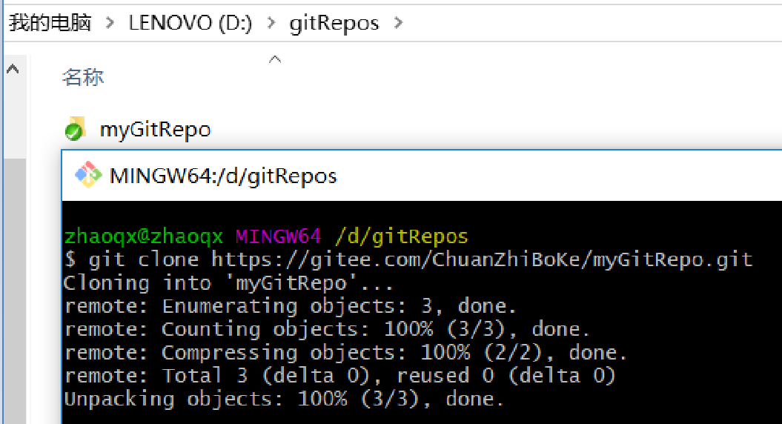
Git 常用命令
获取Git 仓库-从远程仓库克隆
可以通过Git提供的命令从远程仓库进行克隆，将远程仓库克隆到本地
命令形式：git clone 【远程Git仓库地址】

Slide 22
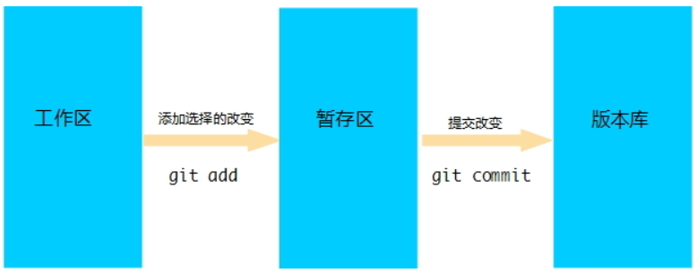
Git 常用命令
工作区、暂存区、版本库 概念
为了更好的学习Git，我们需要了解Git相关的一些概念，这些概念在后面的学习中会经常提到
版本库：前面看到的.git隐藏文件夹就是版本库，版本库中存储了很多配置信息、日志信息和文件版本信息等
工作区：包含.git文件夹的目录就是工作区，也称为工作目录，主要用于存放开发的代码
暂存区：.git文件夹中有很多文件，其中有一个index文件就是暂存区，也可以叫做stage。暂存区是一个临时保存修改文件的地方

Slide 23
Git 常用命令
Git工作区中文件的状态
Git工作区中的文件存在两种状态：
untracked 未跟踪（未被纳入版本控制）
tracked 已跟踪（被纳入版本控制）
1）Unmodified 未修改状态
2）Modified 已修改状态
3）Staged 已暂存状态
注意：这些文件的状态会随着我们执行Git的命令发生变化

Slide 24
Git 常用命令
本地仓库操作
本地仓库常用命令如下：
git status 查看文件状态
git add 将文件的修改加入暂存区
git reset 将暂存区的文件取消暂存或者是切换到指定版本
git commit 将暂存区的文件修改提交到版本库
git log 查看日志

Slide 25
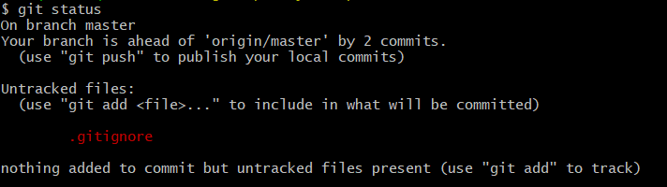
Git 常用命令
本地仓库操作- 查看文件状态
git status 命令用于查看文件状态

Slide 26

Git 常用命令
本地仓库操作- 将文件的修改加入暂存区
git add 命令的作用是将文件的修改加入暂存区

Slide 27

Git 常用命令
本地仓库操作- 取消暂存或切换版本
git reset 命令的作用是将暂存区的文件取消暂存或者是切换到指定版本

Slide 28
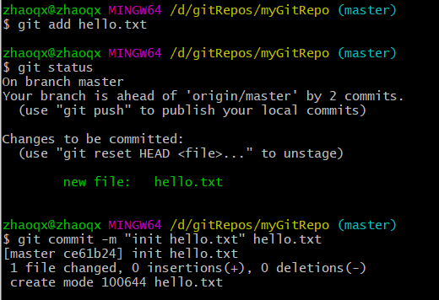
Git 常用命令
本地仓库操作- 提交
git commit 命令的作用是将暂存区的文件修改提交到版本库

Slide 29
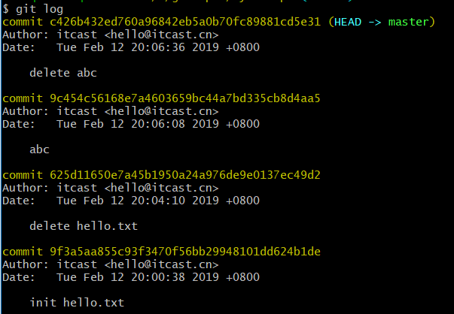
Git 常用命令
本地仓库操作- 查看日志
git log 命令的作用是查看日志

Slide 30
Git 常用命令
远程仓库操作
前面执行的命令操作都是针对的本地仓库，本节我们会学习关于远程仓库的一些操作，具体包括：
git remote 查看远程仓库
git remote add 添加远程仓库
git clone 从远程仓库克隆
git pull 从远程仓库拉取
git push 推送到远程仓库

Slide 31
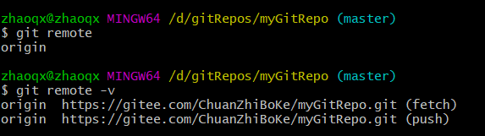
Git 常用命令
远程仓库操作- 查看远程仓库
如果想查看已经配置的远程仓库服务器，可以运行 git remote 命令，它会列出每一个远程服务器的简写。
如果已经克隆了远程仓库，那么至少应该能看到 origin ，这是 Git 克隆的仓库服务器的默认名字。

Slide 32
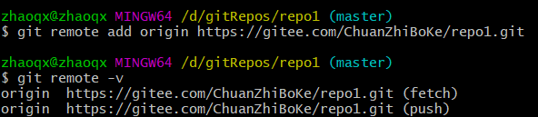
Git 常用命令
远程仓库操作- 添加远程仓库
添加远程仓库，运行 git remote add <shortname> <url> 添加一个新的远程 Git 仓库，同时指定一个可以引用的简写。

Slide 33
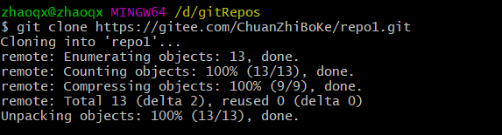
Git 常用命令
远程仓库操作- 克隆远程仓库到本地
如果你想获得一份已经存在了的 Git 远程仓库的拷贝，这时就要用到 git clone 命令。 Git 克隆的是该 Git 仓库服务器上的几乎所有数据（包括日志信息、历史记录等），而不仅仅是复制工作所需要的文件。
克隆仓库的命令格式是： git clone [url]

Slide 34
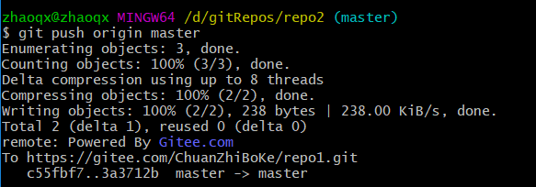
Git 常用命令
远程仓库操作- 推送至远程仓库
将本地仓库内容推送到远程仓库，可以使用命令：git push [remote-name] [branch-name]

Slide 35
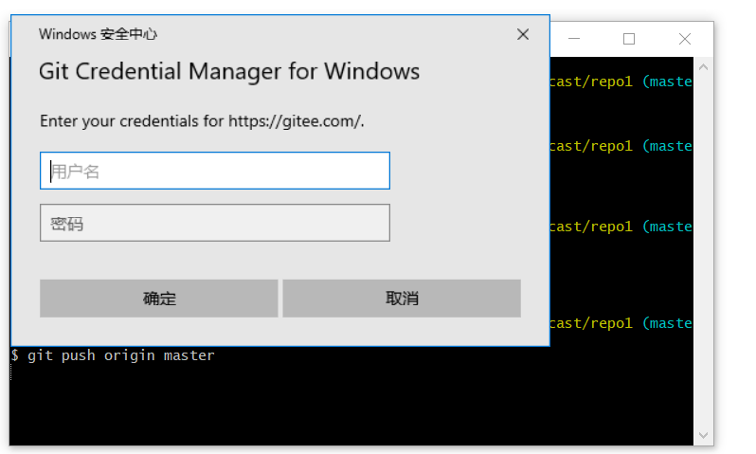
Git 常用命令
远程仓库操作- 推送至远程仓库
在使用git push命令将本地文件推送至码云远程仓库时，需要进行身份认证，认证通过才可以推送，如下：

Slide 36
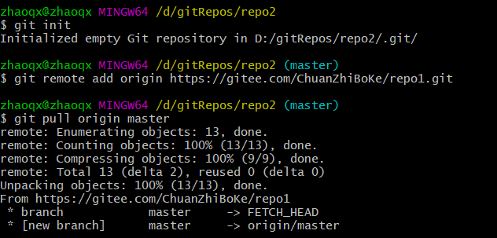
Git 常用命令
远程仓库操作- 从远程仓库拉取
git pull 命令的作用是从远程仓库获取最新版本并合并到本地仓库，命令格式：git pull [short-name] [branch-name]
注意：如果当前本地仓库不是从远程仓库克隆，而是本地创建的仓库，并且仓库中存在文件，此时再从远程仓库拉取文件的时候会报错（fatal: refusing to merge unrelated histories ）
解决此问题可以在git pull命令后加入参数--allow-unrelated-histories

Slide 37
Git 常用命令
分支操作
分支是Git 使用过程中非常重要的概念。使用分支意味着你可以把你的工作从开发主线上分离开来，以免影响开发主线。
同一个仓库可以有多个分支，各个分支相互独立，互不干扰。
通过git init 命令创建本地仓库时默认会创建一个master分支。
本节我们会学习关于分支的相关命令，具体如下：
git branch 查看分支
git branch [name] 创建分支
git checkout [name] 切换分支
git push [shortName] [name] 推送至远程仓库分支
git merge [name] 合并分支

Slide 38
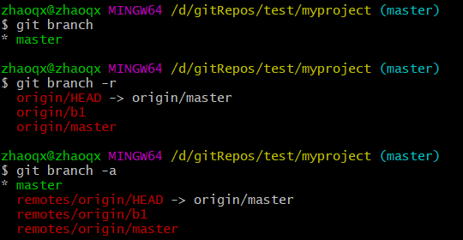
Git 常用命令
分支操作- 查看分支
git branch 列出所有本地分支
git branch -r 列出所有远程分支
git branch -a 列出所有本地分支和远程分支

Slide 39
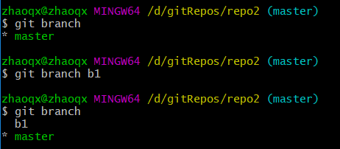
Git 常用命令
分支操作- 创建分支
创建分支命令格式：git branch [name]

Slide 40
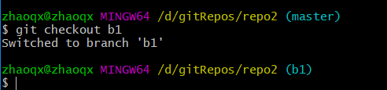
Git 常用命令
分支操作- 切换分支
切换分支命令格式：git checkout [name]

Slide 41
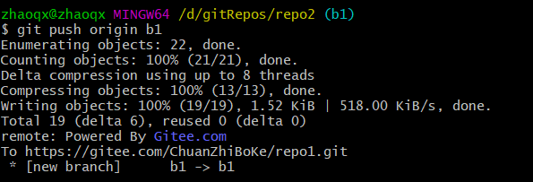
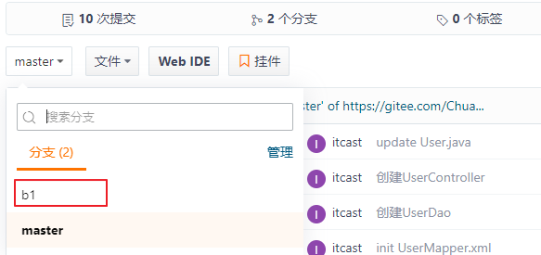
Git 常用命令
分支操作- 推送至远程仓库分支
推送至远程仓库分支命令格式：git push [shortName] [name]

Slide 42
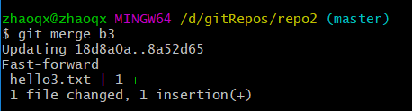
Git 常用命令
分支操作- 合并分支
合并分支命令格式：git merge [name]

Slide 43
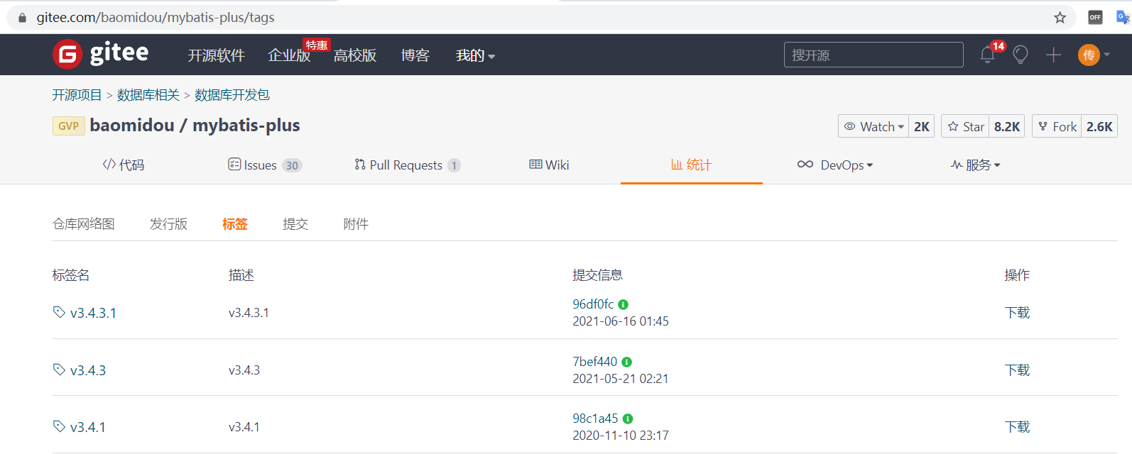
Git 常用命令
标签操作
Git 中的标签，指的是某个分支某个特定时间点的状态。通过标签，可以很方便的切换到标记时的状态。
比较有代表性的是人们会使用这个功能来标记发布结点（v1.0 、v1.2等）。下面是mybatis-plus的标签：

Slide 44
Git 常用命令
标签操作
在本节中，我们将学习如下和标签相关的命令：
git tag 列出已有的标签
git tag [name] 创建标签
git push [shortName] [name] 将标签推送至远程仓库
git checkout -b [branch] [name] 检出标签

Slide 45

Git 常用命令
标签操作- 列出已有的标签
列出已有的标签可以使用命令：git tag

Slide 46
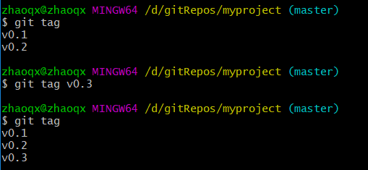
Git 常用命令
标签操作- 创建标签
创建标签可以使用命令：git tag [name]

Slide 47
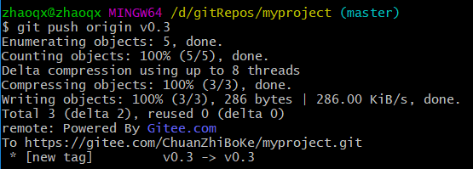
Git 常用命令
标签操作-将标签推送至远程仓库
将标签推送至远程仓库的命令格式：git push [shortName] [name]

Slide 48
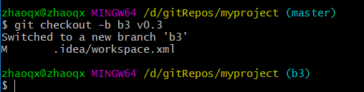
Git 常用命令
标签操作- 检出标签
检出标签时需要新建一个分支来指向某个标签，检出标签的命令格式：git checkout -b [branch] [name]

Slide 49
在 IDEA 中使用 Git
04
在 IDEA 中配置 Git
获取Git仓库
本地仓库操作
远程仓库操作
分支操作

Slide 50
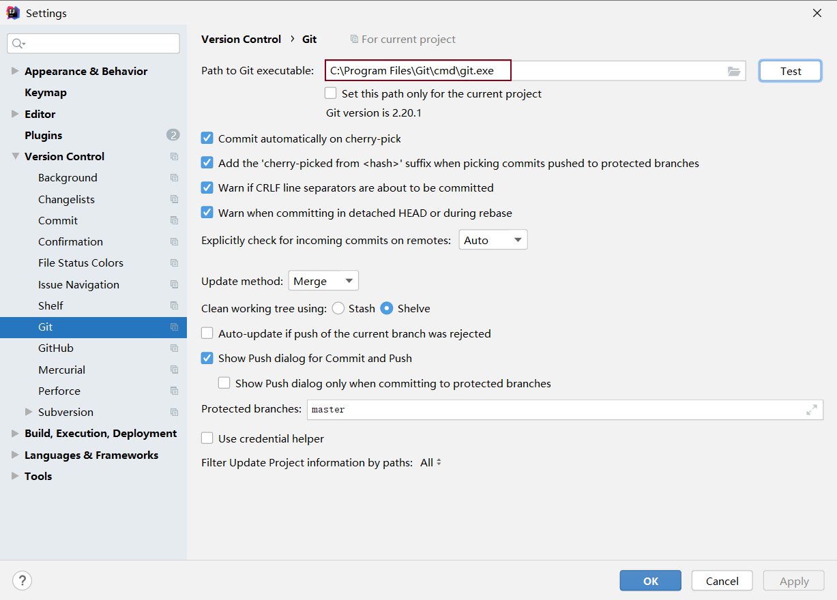
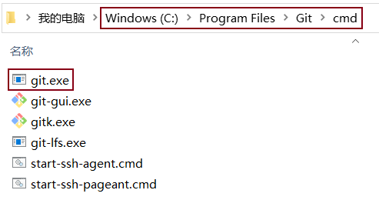
在 IDEA 中使用 Git
在 IDEA 中配置 Git
在IDEA中使用Git，本质上还是使用的本地安装的Git软件，所以需要在IDEA中配置Git。

Slide 51
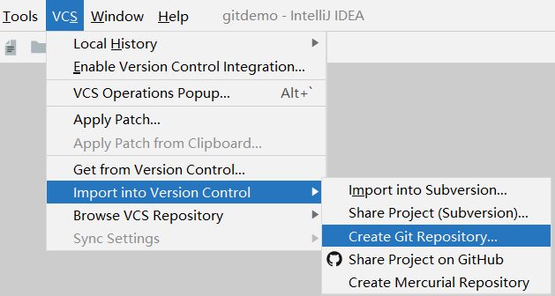
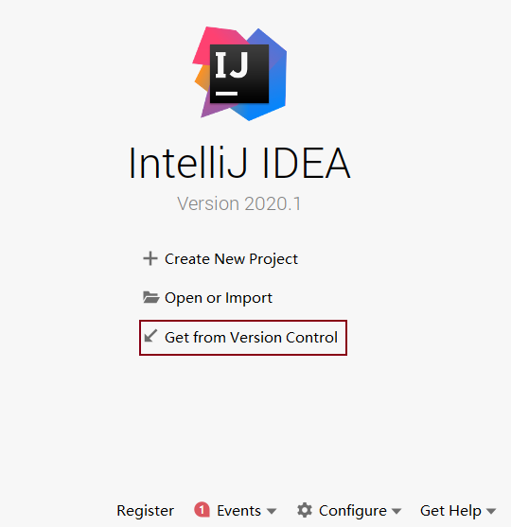

在 IDEA 中使用 Git
获取Git仓库
在IDEA中使用Git获取仓库有两种方式：
本地初始化仓库
从远程仓库克隆

Slide 52
在 IDEA 中使用 Git
本地仓库操作
本地仓库操作：
将文件加入暂存区
将暂存区的文件提交到版本库
查看日志

Slide 53
在 IDEA 中使用 Git
远程仓库操作
远程仓库操作：
查看远程仓库
添加远程仓库
推送至远程仓库
从远程仓库拉取

Slide 54
在 IDEA 中使用 Git
分支操作
分支操作：
查看分支
创建分支
切换分支
将分支推送到远程仓库
合并分支

